Slide 1
Maven / Gradle
Gestión y construcción de proyectos

Slide 2
Que es un programa
Estructura
Cabecera
Datos
Serie de operaciones
Serie de instrucciones
Lenguaje máquina

Slide 3
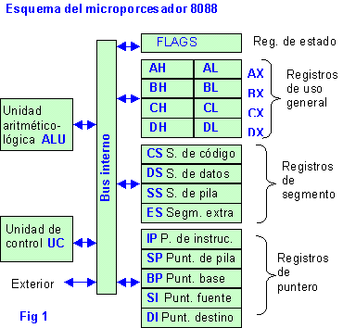
Arquitectura de computadoras

Slide 4
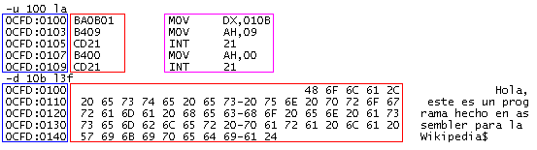
Lenguaje Máquina

Slide 5
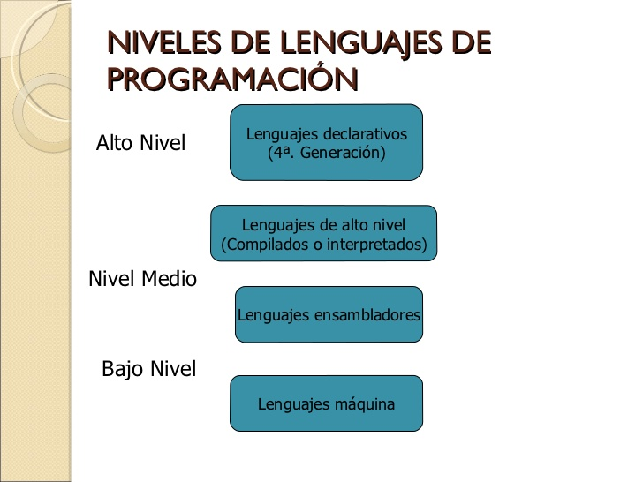
Niveles lenguajes programación

Slide 6
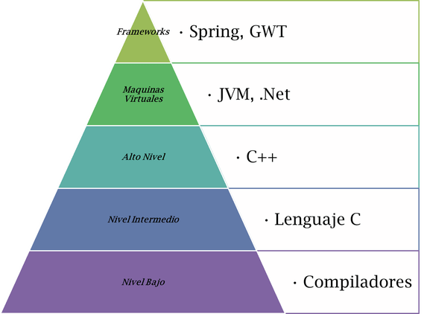
Niveles lenguajes programación

Slide 7
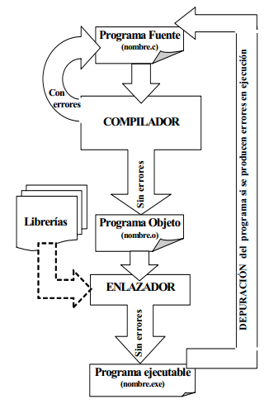
Proceso de compilación

Slide 8
Compilacion C++
Cpp
Archivo fuente c++
Generar archivo ejecutable
$g++ MainFile -o program[.exe]
Generar código objeto
$g++ MainFile -c -o MainFile.o
Generar código ensamblador
$g++ MainFile.cpp -S -o MainFile.s
Generar código c
$g++ MainFile.cpp -E -o MainFile.c

Slide 9
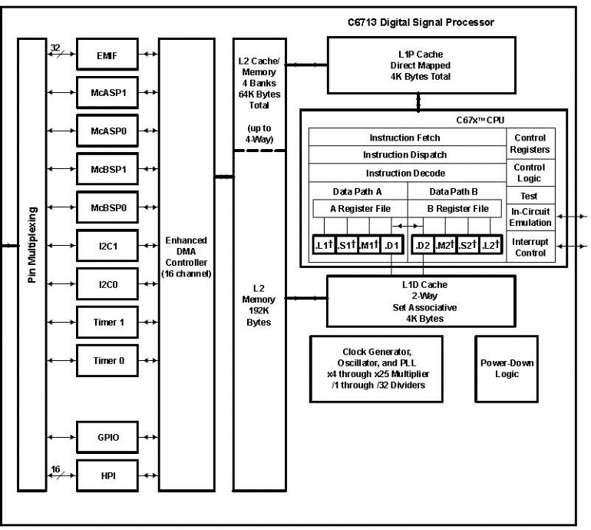
Arquitectura ARM

Slide 10
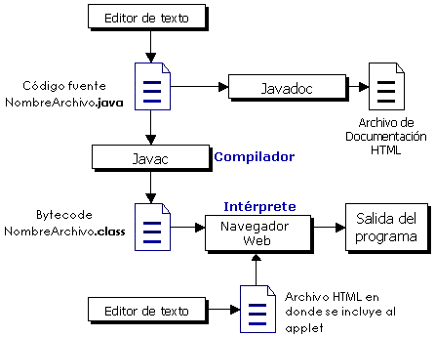
Compilación con Java

Slide 11
Compilacion Java
Compilacion
$javac -d . MainClass.java
Ejecucion
$java org.demo.simpleclass.MainClass
Empaquetado
$jar cfm ./program.jar Manifest.txt -C . .
Ejecución empaquetada
$java -jar program.jar

Slide 12
Dependencias
Dependencia
Ejemplo Mysql
$mkdir lib
$cp ../lib/mysql-connector-java-5.1.46.jar ./lib
$java -cp “.:./lib/mysql-connector-java-5.1.46.jar” org.demo.app.MainClass
Árbol de dependencias
Ejemplo dependencia simple

Slide 13

Apache Ant

Slide 14
Construcción
$ant clean
$ant compile
$ant jar
$ant run

Slide 15

Maven

Slide 16
Apache Maven
Es una herramienta para la administración de proyectos basada en el concepto de Project ObjectModel, Maven puede manejar la construcción, reporteo y documentación de un proyecto.

Slide 17
Básicamente
Apache Ant es una librería Java y una herramienta de línea de comandos cuya misión es manejar procesos descritos en archivos de cosntrucción.
Puede ser usado para pilotar cualquier tipo de proceso que pueda ser descrito en términos de targets y tasks

Slide 18
Construcción
$mvn archetype:generate -DgroupId=org.demo -DartifactId=app -DarchetypeArtifactId=maven-archetype-quickstart -DinteractiveMode=false
$mvn package
$java -cp ./target/app-1.0-SNAPSHOT.jar org.demo.app.App
Uploading to local repo
$mvn install

Slide 19
Dependencias
Solucionado mediante repositorios
Cada elemento descargable desde los repositorios es llamado artefacto
Cada artefacto se define básicamente por tres atributos:
GroupId: Grupo al que pertenece
ArtifactId: Nombre del artefacto dentro del grupo
Version: Version del artefacto
Árbol de dependencias

Slide 20
Repositorios
Local y remoto
En general no se necesita hacer nada con el repositorio local para configurarlo salvo limpiarlo o vaciarlo cuando se tiene poco espacio en disco o se desea redescargar las brerias ya descargadas
Por fefault maven descargará desde el repositorio central
http://repo.maven.apache.org/maven2/

Slide 21
Múltiples repositorios
Archivo settings.xml
Archivo pom.xml
Open legacy repositories

Slide 22
Tasks/jobs
Build lifecycle
Targets > Build phases > Plugin:Goals
Default
Validate
Compile
Test
Package
Verify
Install
Deploy
Clean
Site

Slide 23

Gradle

Slide 24
Gradle build tool
Construir cualquier cosa
Java, C++, Python, etc.
Enfocado en la flexibilidad y el performance

Slide 25
Construcción
$gradle init –type java-application
Java-application
Java-library
Scala-library
Groovy-library
Basic
Ooops
$gradle wrapper –gradle-version 3.3
$./gradlew init type java-application
$./gradlew build
$./gradlew tasks
$./gradlew run

Slide 26
Repositorios
Repositories{
Jcenter()
}

Slide 27
Dependencias
Dependencies{
Compile ‘com.google.guava:guava:21.0’
TestCompile ‘junit:junit:4.12’
}

Slide 28
Tasks/Jobs

